Slide 1
Ošetřovatelská péče o ženu v primární gynekologické péči
CZ.02.2.69/0.0/0.0/16_015/0002400
ROZVOJ VZDĚLÁVÁNÍ NA SLEZSKÉ UNIVERZITĚ V OPAVĚ

Slide 2
VELKÉ GYNEKOLOGICKÉ OPERACE
Doc. PhDr. Yvetta Vrublová, Ph.D.

Slide 3
VELKÉ GYNEKOLOGICKÉ OPERACE
ovarectomie
cystectomie
resekce ovarií
salpingectomie
hysterectomia simplex
hysterectomia cum adnexectomiam
supravaginální amputace těla děložního
metroplastika(při VVV dělohy)
enukleace solitárního myomu

Slide 4
NEJČASTĚJŠÍ OPERATIVNÍ DIAGNÓZY
Myomektomie
Hysterktomie
Ovarektomie
Kolpektomie
Vulvektomie
Radikální hysterektomie – Wertheim, Meigs
Trachelektomie
Lymfadenektomie
Omentektomie

Slide 5
TYPY OPERAČNÍCH PŘÍSTUPŮ
1. cestou abdominální ( břišní) z řezu: dolní střední laparotomie, nebo tzv. příčný řez Pfannestielův
2. Laparoskopicky asistovaná hysterektomie LAHV
3. cestou vaginální (poševní): malé gynekologické zákroky
vaginální hysterektomie simplex
poševní plastiky
4. Operace na vulvě – radikální vulvektomie

Slide 6
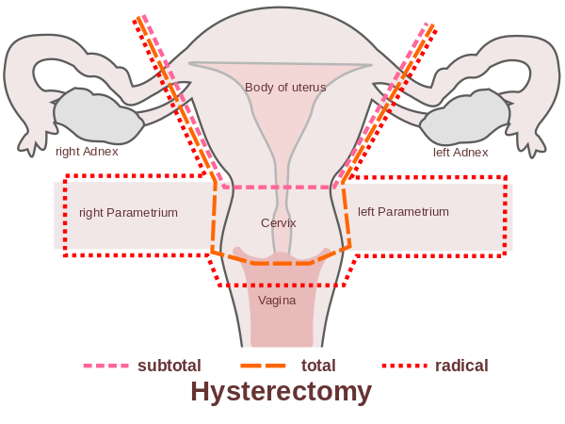

Slide 7
staging karcinomu děložního čípku
T1, FIGO I – nádor postihuje pouze děložní hrdlo T2, FIGO II – nádor zasahuje mimo dělohu T3, FIGO III – nádor postihuje pánevní stěnu nebo dolní 1/3 pochvy T4, FIGO IVA – nádor postihuje měchýř nebo rektum nebo zasahuje mimo malou pánev

Slide 8
Dlouhodobá předoperační příprava
Krevní vyšetření – biochemické (jaterní testy, ionty, urea, kreatinin), hematologické (KO + diff.), hemokoagulační (QUICK, APTT, KS a Rh faktor Vyšetření moči – MOČ + sediment EKG, RTG SRDCE + PLIC
SONO, ENDOSKOPIE

Slide 9
Krátkodobá předoperační příprava
Od půlnoci nejíst, nepít, nekouřit (6 – 8 hodin lačný), vyprázdnění
Příprava operačního pole – očištění, oholení Konzultace s anesteziologem, následné určení premedikace a anestezie
Nácvik pohybů na lůžku, odkašlávání, posazování, vstávání, podání večerní premedikace

Slide 10
BEZPROSTŘEDNÍ PŘÍPRAVA
Kontrola celkové hygieny, odlíčení a nehtů
Zavedení periferního žilního katetru, bandáž DK
Ráno bez snídaně (diabetici 10% glukóza a aplikace inzulínu)
Vyprázdnění, změření fyziologických funkcí, podání premedikace
Před odvozem na sál převléknout do jednorázového anděla

Slide 11
POOPERAČNÍ PÉČE
Dospávací pokoj, JIP
Sledování fyziologických funkcí, monitorování bolesti,
Sledování bilance tekutin, odpad z drénů, operační rány, krvácení z rodidel
sledování invazivních vstupů

Slide 12
POOPERAČNÍ PÉČE
Sledování výsledků krevních vyšetření
Vertikalizace dle stavu - do 24 hodin
Miniheparinizace
Péče o operační ránu

Slide 13
PŘEKLAD PACIENTKY A EDUKACE
Sledování odchodů plynů
Sledování operační rády
Sledování močení a vyprazdňování
Mobilizace
Realimetace
Edukace

Slide 14
DĚKUJI ZA POZORNOST

